Slide 1
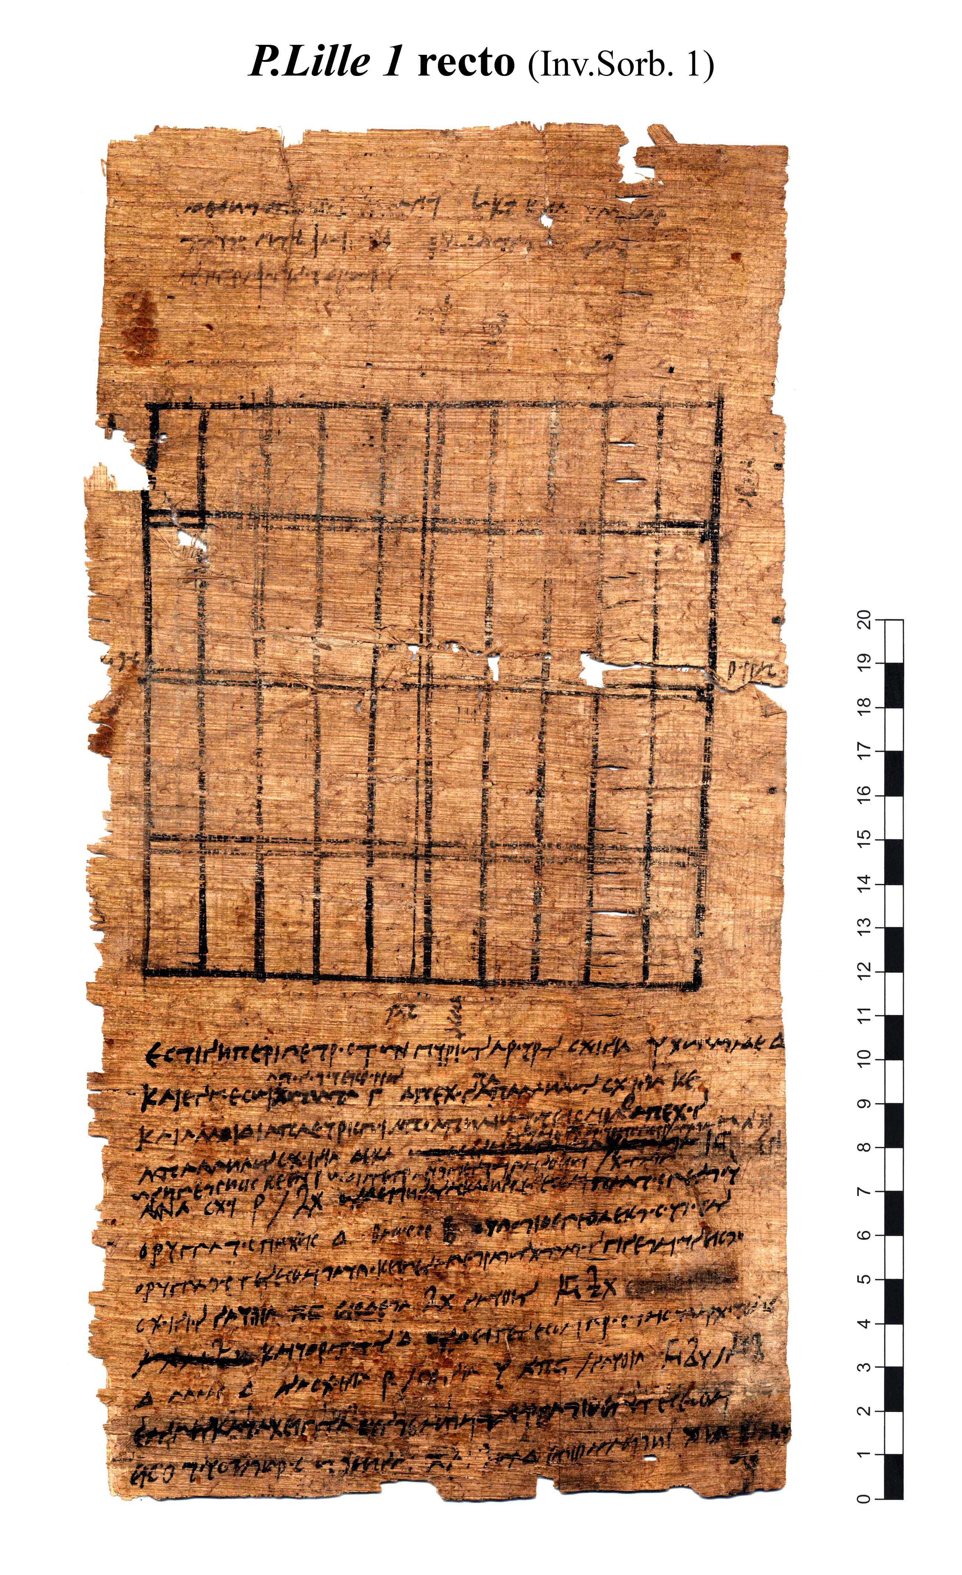
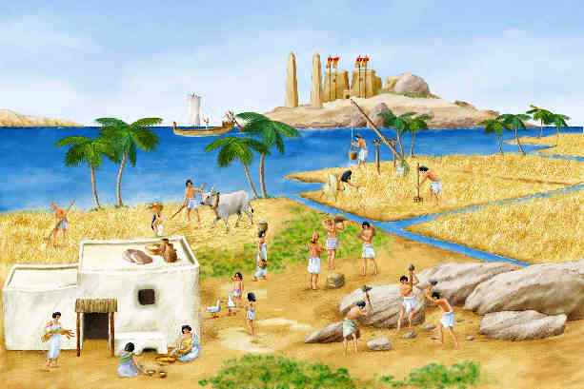
L’archivio di Zenone e l’Egitto ellenistico
Papirologia LT 2024/25 – IV

Slide 2
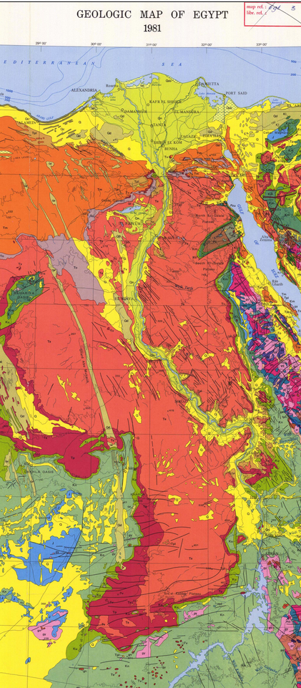
Il paese «acquistato»
«Sostenevano inoltre che il primo uomo a regnare sull’Egitto fu Min: ai suoi tempi tutto l’Egitto, tranne il nomo di Tebe, era una palude e non era ancora emerso nessuno dei territori attualmente esistenti a nord del lago Moeris, che dista dal mare sette giorni di navigazione risalendo il Nilo. Quanto dicevano del loro paese mi sembra esatto: a una persona intelligente, anche se non ne ha mai sentito parlare, basta vedere perché le risulti evidente che la parte dell’Egitto che i Greci raggiungono con le loro navi è una terra acquisita e un dono del fiume; e altrettanto vale (benché riguardo ad esso i sacerdoti non affermassero nulla di simile) anche per il territorio che si trova a sud del lago Moeris, fino a tre giorni di navigazione» (Hdt II 4,2-5,1)
«La maggior parte del paese che ho appena descritto è parsa anche a me, proprio come dicevano i sacerdoti, una terra che si è aggiunta in un secondo momento all’Egitto» (Hdt II10,1)

Slide 3
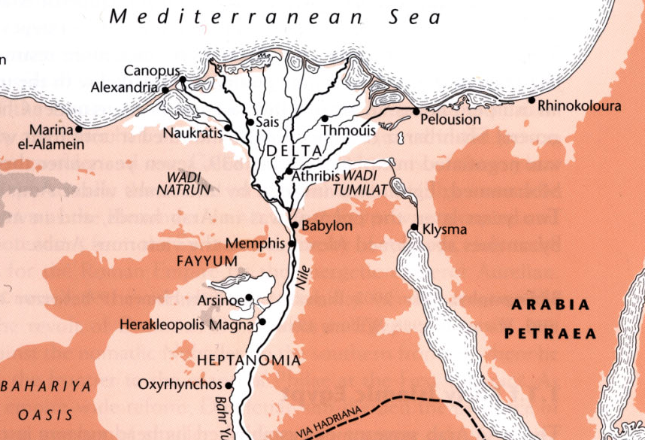
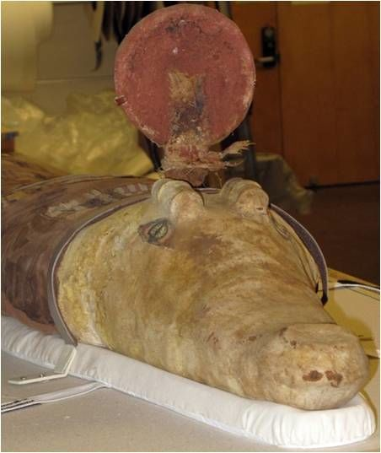
«Un dono del fiume»
Importanza delle piene del Nilo dal punto di vista agricolo e religioso
Opere di canalizzazione: da «Sesostri» (forse Sesostri III, 1878-1842 a.C.) alla bonifica del Fayum
Lo sviluppo dell’Arsinoite: nuove città, il culto dei coccodrilli, la rilevanza economica e amministrativa

Slide 4
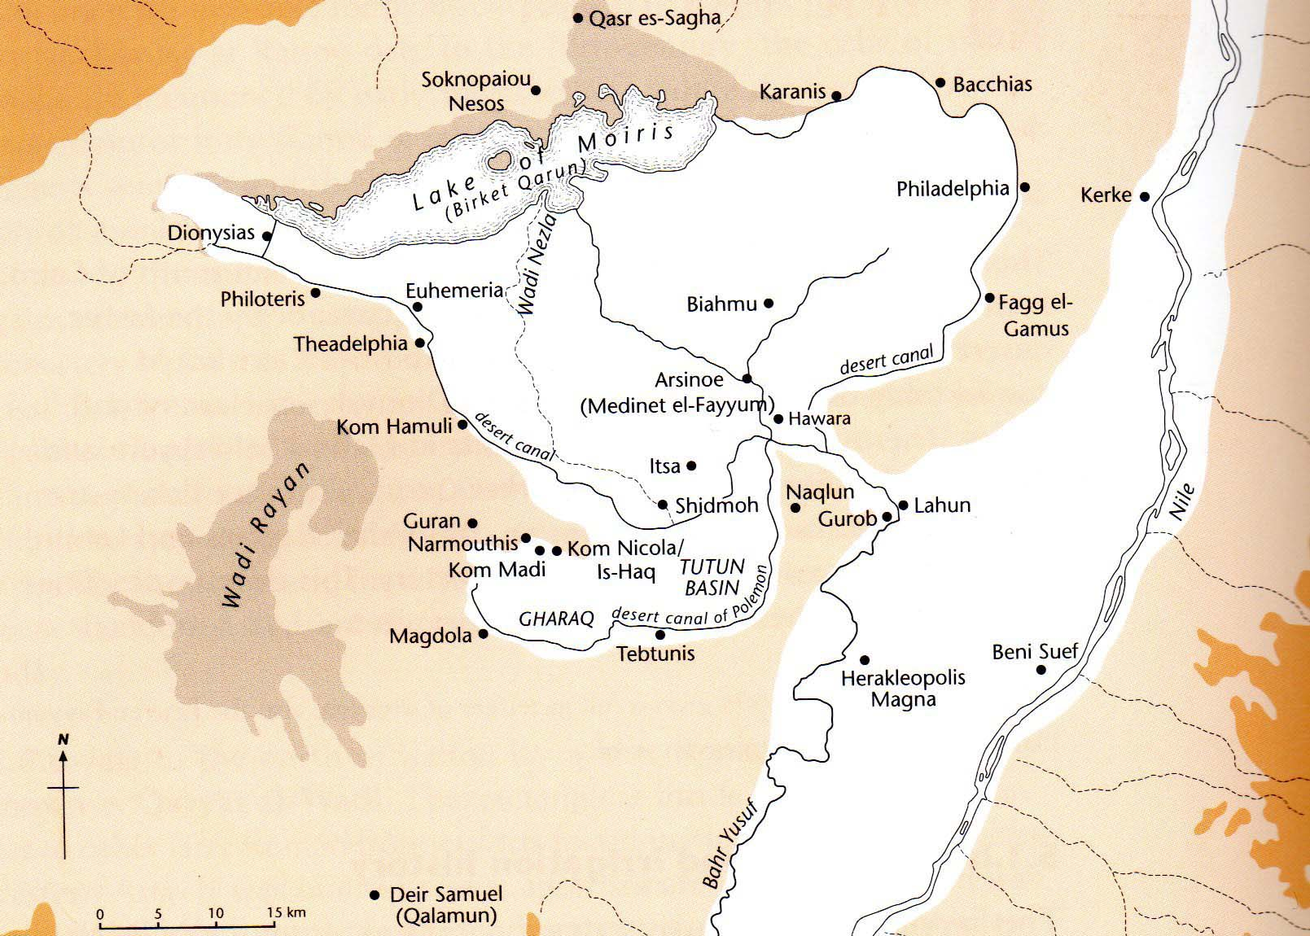
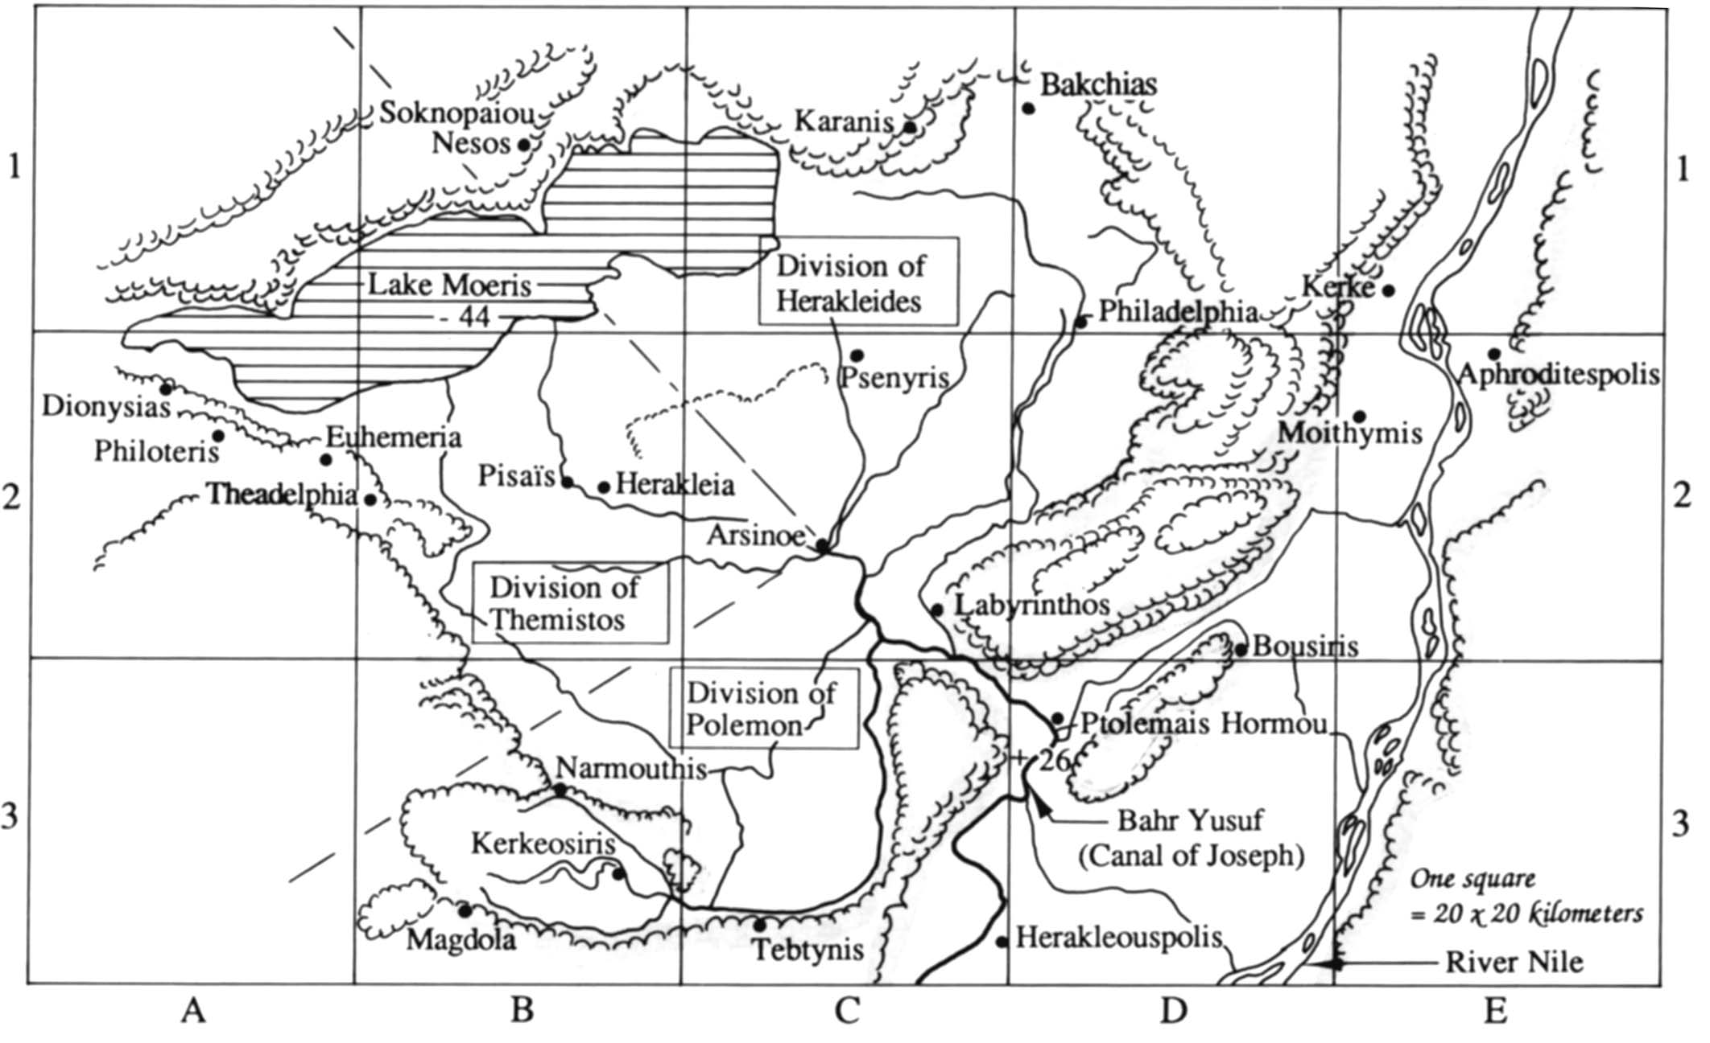

Slide 5
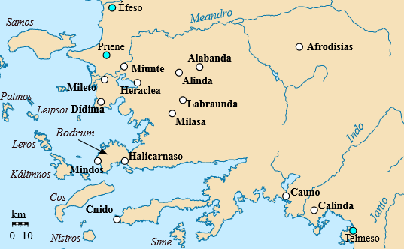
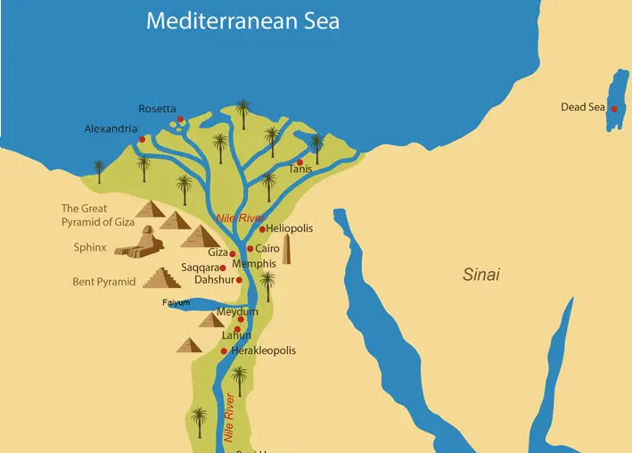

L’archivio di Zenone: il contesto
La dôreà: un appezzamento di terreno ‘donato’ per il suo sfruttamento dal re; di solito è terra all’origine povera, ai margini delle aree coltivate. Il contesto dell’archivio di Zenone è la dôreà concessa da Tolemeo II Filadelfo al suo dieceta APOLLONIO. La terra misurava 5 e 1/4 km x 5 e 1/4 (= 10.000 arure, ca. 2756 mq) [L’arura è l’unità di misura egiziana di superficie].
Apollonio risiedeva ad Alessandria e affidava la gestione di questo appezzamento, che si trovava presso Philadelphia nell’Arsinoite a un manager (oikonomos, ‘ecònomo’), appunto ZENONE, figlio di Agreofonte, un greco originario di Cauno (Caria). L’archivio contiene documenti pertinenti alle attività manageriali e agli affari privati di Zenone fra il 261 e il 239 a.C.
Come gestore della terra, Zenone segue la coltivazione, i rapporti con i contadini, e cura anche i suoi personali affari (ha lui stesso un territorio, cleruchico, da sorvegliare e da far fruttare). Ma con la successione di Tolemeo III, la terra e la proprietà di Apollonio furono confiscate e lui stesso probabilmente fu fatto uscire di scena. Zenone vivrà di conseguenza in privato, delle ricchezze accumulate nei decenni di servizio svolto per Apollonio.
⇒
⇒

Slide 6
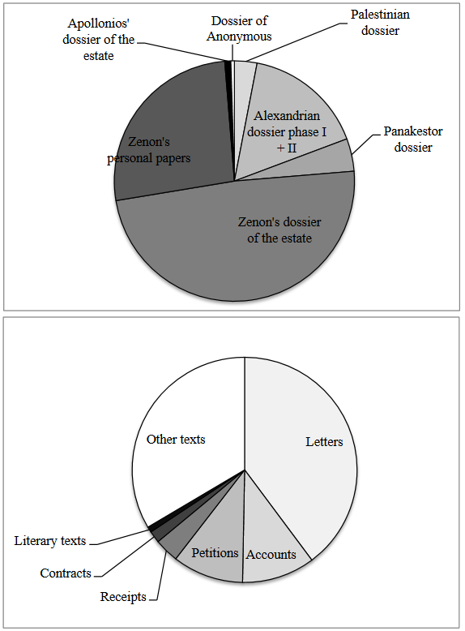
L’archivio di Zenone: i testi
Un ARCHIVIO è un insieme omogeneo di documenti, tenuti insieme all’origine per svariati motivi (carte private, documenti ufficiali, biblioteche…) e poi scoperti tutti insieme, oppure successivamente separati e dispersi.
L’esistenza o il riconoscimento di un archivio fornisce coerenza cronologica, geografica, tematica a gruppi di documentazione preziosa per ricostruire un contesto storico-culturale. Spesso le carte d’archivio fanno capo ad una figura centrale (un amministratore pubblico, un proprietario privato, etc.) e ne testimoniano la vita e le attività.
La storia della riscoperta dell’archivio comincia agli inizi del 1900 (inverno 1914/15), quando dei contadini cercatori di sebbakh trovarono vari lotti di documenti e li vendettero nei decenni successivi sul mercato antiquario, da cui pervennero a varie istituzioni: la Società Italiana per la Ricerca dei Papiri Greci e Latini in Egitto, il British Museum, le Università statunitensi di Columbia (NY) e del Michigan (Ann Arbor), e tante altre minori; un lotto consistente è rimasto in Egitto, al Museo del Cairo.
L’archivio di Zenone è senz’altro l’archivio più ricco di documenti tra quelli recuperati finora da archeologi e scopritori occasionali. Consiste di oltre 3.500 papiri, pubblicati in gran parte nelle maggiori serie delle collezioni papirologiche che li detengono (e in molte altre ancora): P.Cair.Zen. (5 volumi), P.Col.Zen., P.Mich.Zen., P.Lond. VII, e sparsamente nei PSI V, VII, VIII, IX. È un archivio bilingue: greco / demotico.

Slide 7
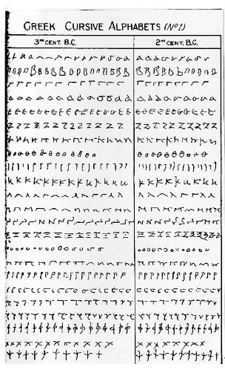
L’archivio di Zenone: paleografia
I documenti dell’archivio sono scritti in diversi stili e da mani diverse, più o meno esperte ed eleganti.
Molti, provenienti all’origine da Alessandria e ritrovati nella chora (a Philadelphia, appunto), sono scritti in ‘cancelleresca alessandrina’, una grafia sviluppata dai Greci e peculiare dell’archivio di Apollonio, che sicuramente utilizzava scribi di corte.
È proprio nella metà del III sec. a.C. ad Alessandria che avviene il processo di emancipazione dall’ideale scrittorio ‘epigrafico’. Il sorgere della Biblioteca e di uno stato fortemente centralizzato, che necessitava dunque di una fitta rete di rapporti vincolati dalla burocrazia, portano a due conseguenze fondamentali per lo sviluppo della scrittura greca. Una scrittura letteraria piuttosto veloce e graficamente standardizzata e raffinata (oltre che convenzioni editoriali, es. diacritici) e una scrittura corsiva documentaria che probabilmente mancava nell’Atene dei secoli precedenti. Questa scrittura documentaria è molto più veloce di quella letteraria, il calamo deve alzarsi molto più raramente dal foglio di papiro (scrittura currente calamo) e pur tuttavia esteticamente curata, slanciata ed elegante, andando alla ricerca del contrasto modulare. In particolare, le lettere appaiono deformate in senso orizzontale, e si sviluppa la tendenza ad allineare allo stesso livello verso l’alto i tratti mediani o finali di ciascuna lettera, in modo da formare in alto una sua linea di continuità (come ‘lettere appese ad un filo’). Sviluppo di ABBREVIAZIONI e LEGATURE

Slide 8
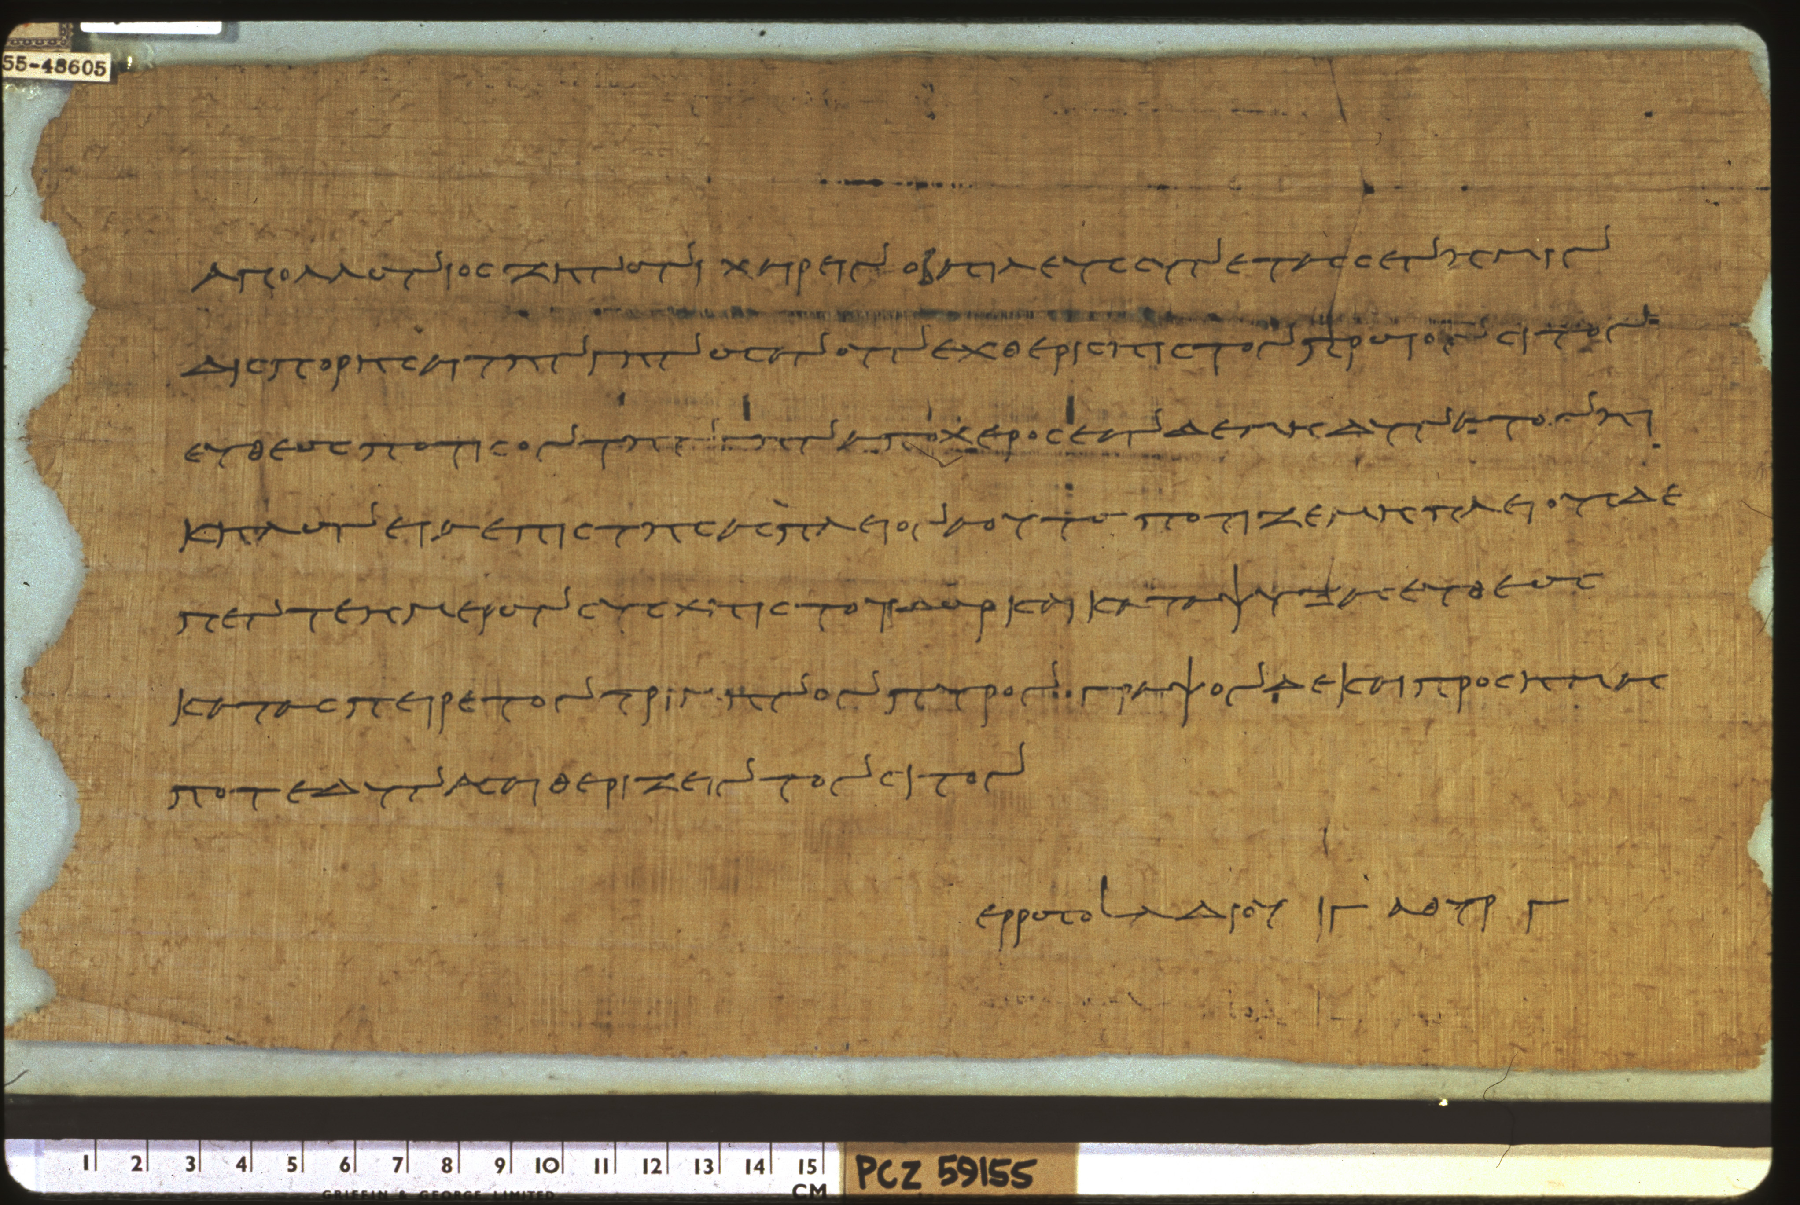
P.Cair.Zen. II 59155
19 x 34 cm
27 dicembre 256 a.C.
Apollonio a Zenone, saluti. Il re ci ha ordinato di seminare due volte la terra. Quando dunque avrai mietuto il grano precoce, innaffia subito la terra a mano; ma se ciò non è possibile, installa dei bilancieri e innaffiala così, e non trattenere l’acqua per più di cinque giorni. Poi, dopo aver fatto asciugare (la terra), semina subito il grano che matura in tre mesi. Scrivici anche quando potrai mietere il frumento. Sta’ bene. Anno 30, Dios 13, Hathyr 3.
Ἀπολλώνιος Ζήνωνι χαίρειν. ὁ βασιλεὺς συνέτασσεν ἡμῖν δισπορῆσαι τὴν γῆν. ὡς ἂν οὖν ἐχθερίσηις τὸν πρώιον σῖτον, εὐθέως πότισον τὴν γῆν ἀπὸ χε⟨ι⟩ρός, ἐὰν δὲ μὴ δυνατὸν ἦι, κηλώνεια ἐπιστήσας πλείονα οὕτω πότιζε, μὴ πλείους δὲ πέντε ἡμερῶν σύσχηις τὸ ὕδωρ, καὶ καταψύξας εὐθέως κατάσπειρε τὸν τρίμηνον πυρόν. γράψον δὲ καὶ πρὸς ἡμᾶς πότε δύνασαι θερίζειν τὸν σῖτον. ἔρρωσο. (ἔτους) λ, Δίου ιγ, Ἁθὺρ γ.

Slide 9
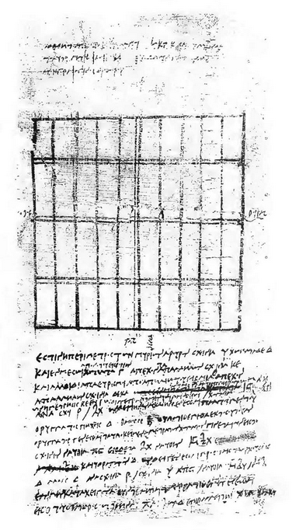
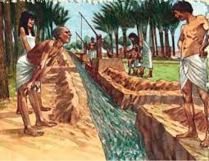
‘Conquistare’ una nuova terra
P.Lille I 1: progetto di dighe e canali della tenuta di Apollonio (archivio di Zenone, 259/8 a.C.). Da cartonnage.

Slide 11
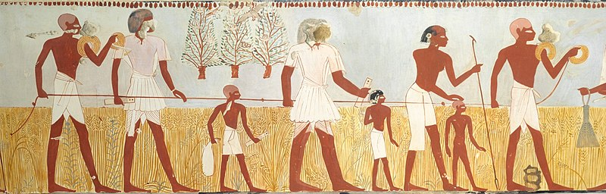
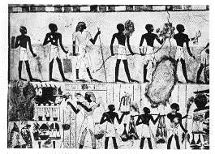
Schoinion («corda, fune») = unità di misura di lunghezza = ca. 52 m
Arura = unità di misura di superficie = ca. 2,7 kmq
Quindi la tenuta di Apollonio misura 5,2 km di lato e 27 kmq di superficie

Slide 12
ἔστιν ἡ περίμετρος τῶν μυρίων ἀρουρῶν σχοινία υ, χώματα δὲ δ
È il perimetro delle diecimila arure: schoinia 400, dunque dighe 4
ἀνὰ σχοι(νία) ρ (γίνονται) Αχ
ναυβίων μ(υριάδων) ιγ Ζχ
naubion = unità di misura di volume di terra (ca. 1,16 m³)

Slide 14
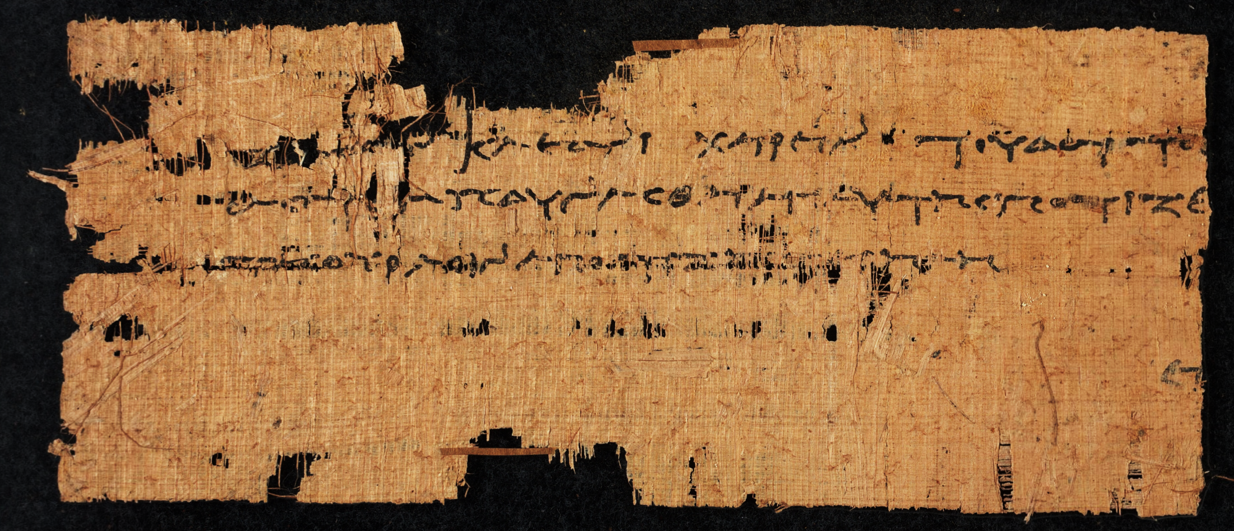
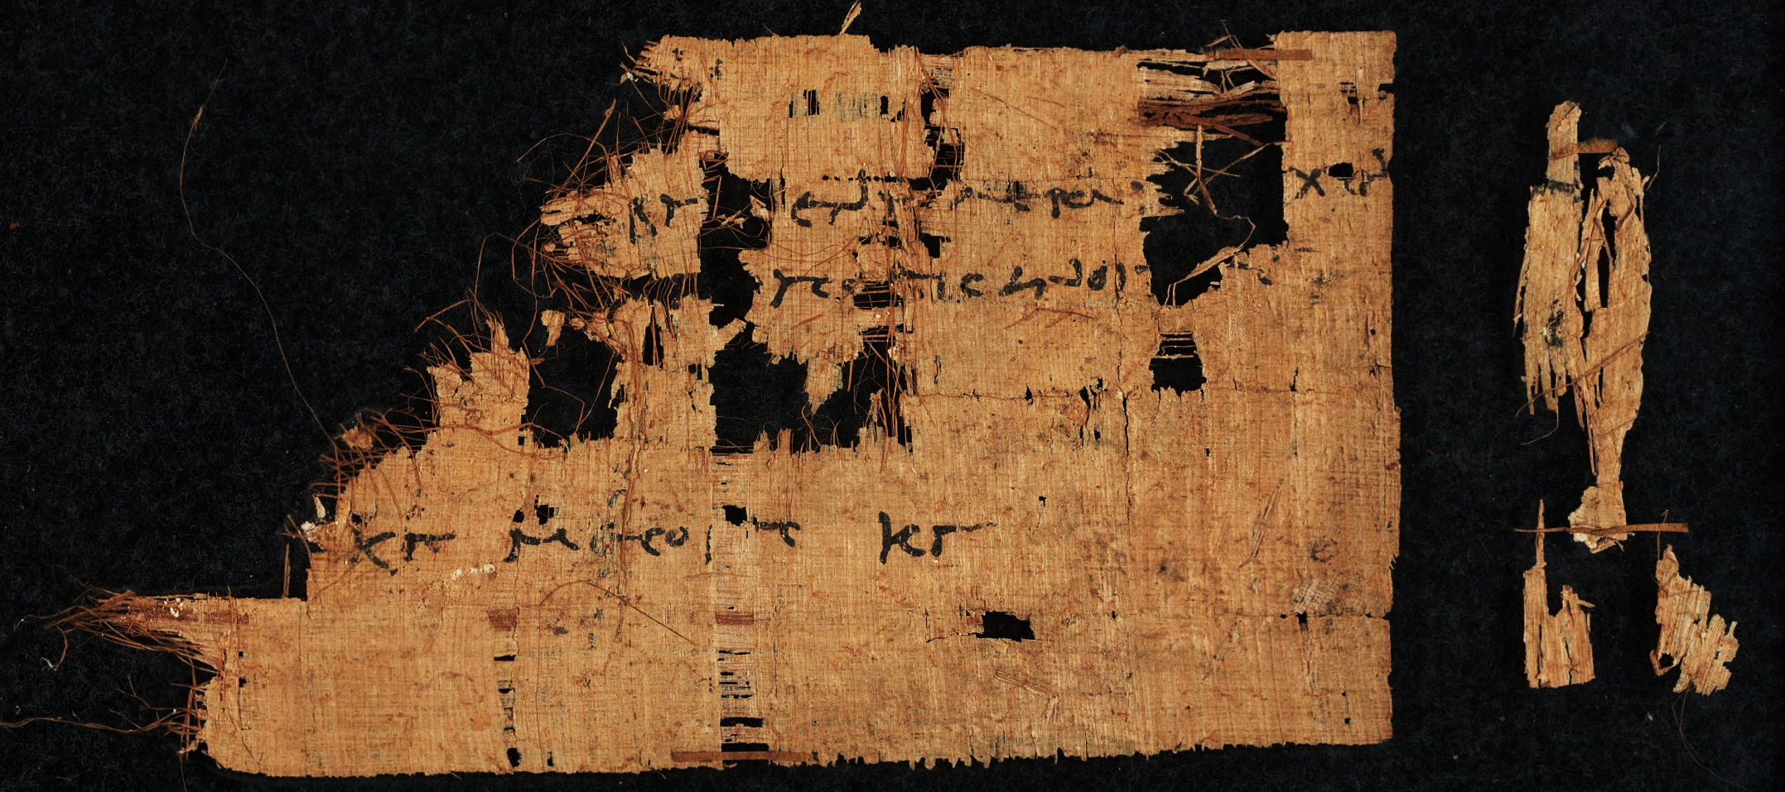
mantenere la nuova terra: i lavori di manutenzione
P.Petr. II 13 (11) = P.Petr.Kleon 19, 257 a.C.: Zenone scrive una lettera all’architekton Cleone, chiedendo che apra le chiuse dei canali per aumentare il livello dell’acqua per l’irrigazione.
Il papiro proviene dai cartonnage di Gurob scavati da William Flinders Petrie nel 1889/90

Slide 15
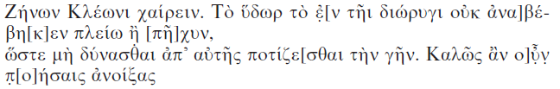
Zenone a Cleone, saluti. L’acqua nel canale non si è alzata più di un cubito, così la terra non può essere irrigata da essa. Farai dunque bene ad aprire le chiuse, affinché la terra possa essere irrigata. Sta’ bene
Anno 28, Mesorè 23 = 13 ottobre 257 a.C.
B. Van Beek, A Letter from Zenon to Kleon, Ancient Society 35 (2005), 119-28
Anno 30, Loios 23, Mesorè 23 = 13 ottobre 255 a.C.

Slide 16
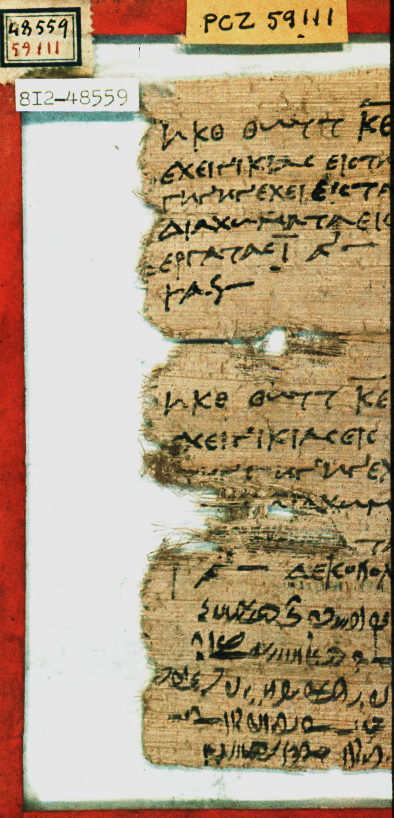
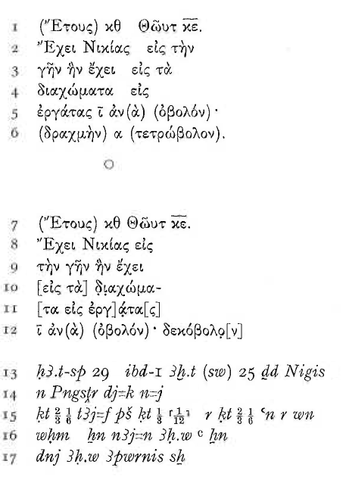
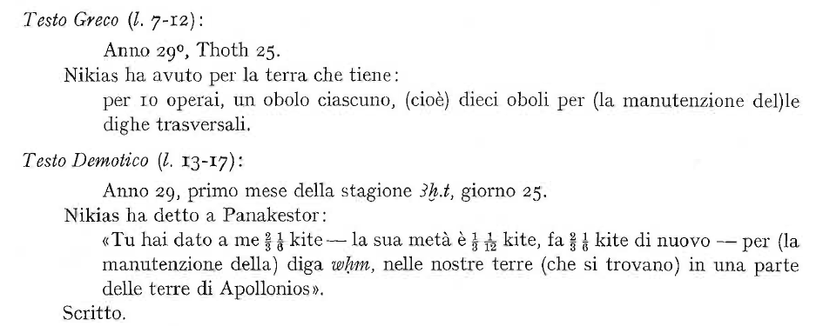
mantenere la nuova terra: i lavori di manutenzione
P.Cair.Zen. I 59111 (19 novembre 257 a.C.): ricevuta di salario per i lavori alle dighe della tenuta di Apollonio. Doppelurkunde.

Slide 17
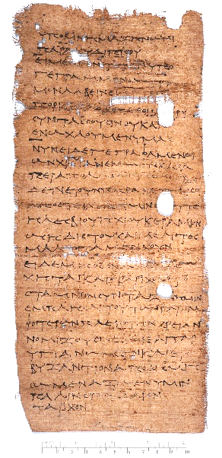
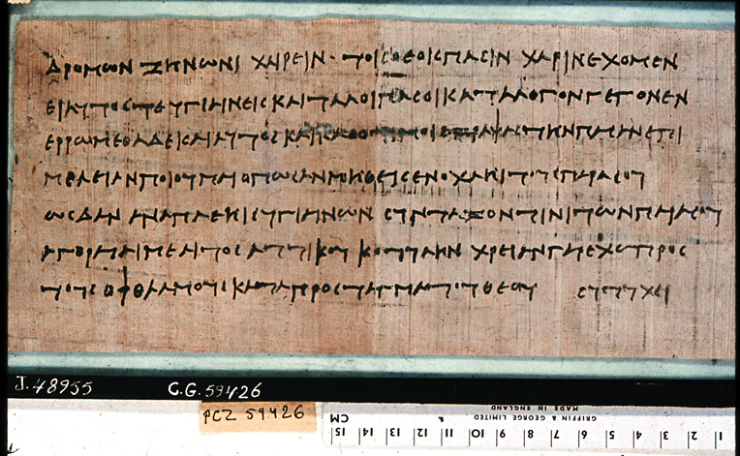
Medicina e religione nella quotidianità dei papiri di Zenone

Slide 18
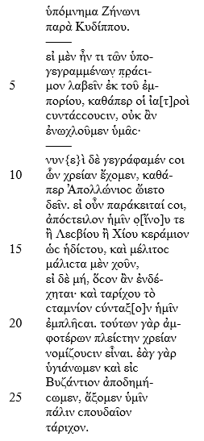
PSI IV 413 – Promemoria a Zenone da parte di Cudippo. Se avessi potuto acquistare qualsiasi dei seguenti prodotti al mercato, secondo quanto ordinano i medici, non ti avrei dovuto disturbare. Stando però così le cose, ti ho scritto ciò di cui ho bisogno, come Apollonio riteneva io dovessi fare. Così, se li hai da te, mandami un’anfora di vino, o di Lesbo o di Chio, del più dolce, e soprattutto un chous di miele o, se non è possibile, quanto più puoi; e ordina loro di riempirmi il vaso con pesce salato. Perché entrambe queste cose le considerano essere le più necessarie. E se la mia salute migliora e vado fuori sede a Bisanzio, ti riporterò dell’ottimo pesce salato.

Slide 19
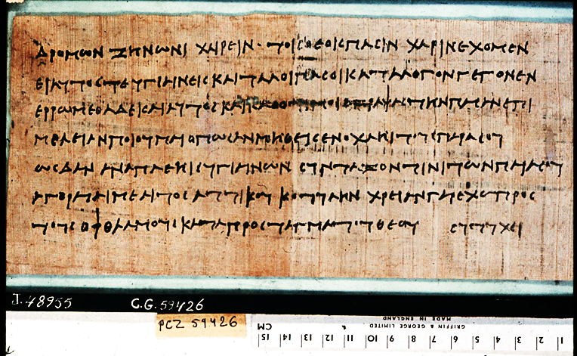
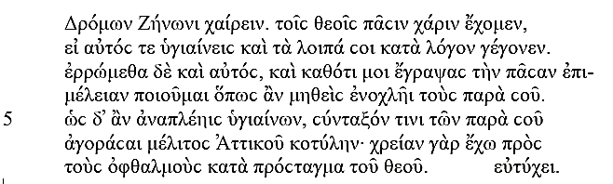
Dromon saluta Zenone. Rendo grazie a tutti gli dèi se tu sei in buona salute e se tutto il resto è stato soddisfacente. Anch’io sto bene, e in accordo con ciò che mi hai scritto presto la massima cura affinché nessuno infastidisca i tuoi. Quando sarai pronto a salpare in buona salute, ordina ad uno dei tuoi di acquistare una ciotola di miele attico: infatti, ne ho bisogno per i miei occhi, secondo l’ordine del dio. Buona fortuna.

Slide 20
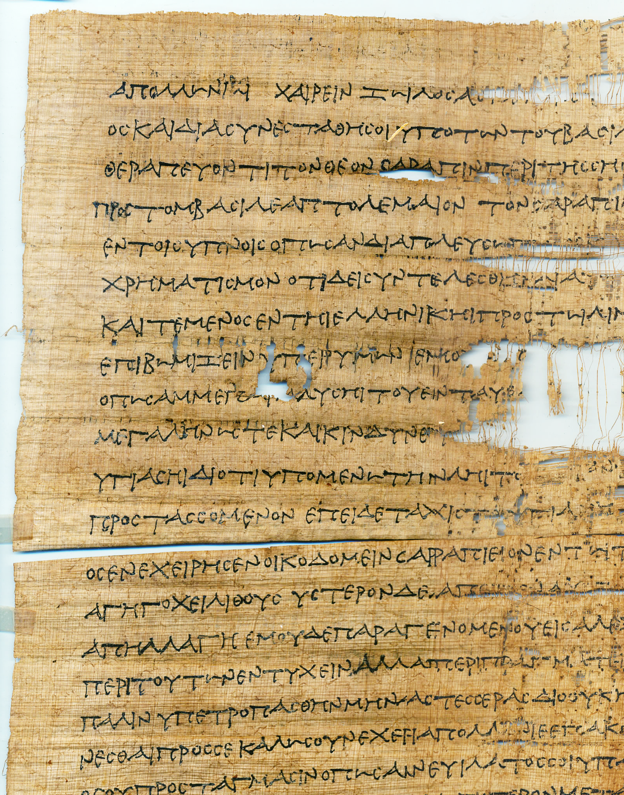
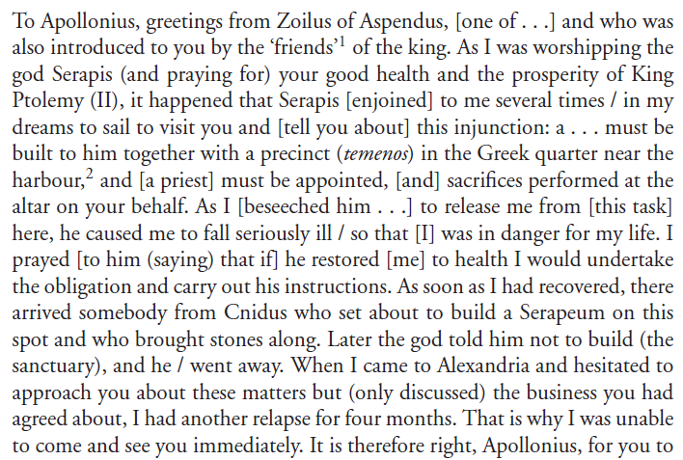
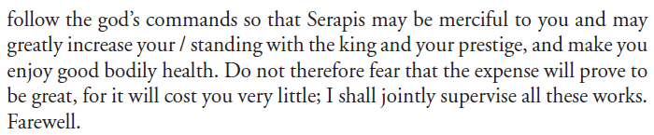
Lettera di Zoilo ad Apollonio (PSI IV 435, ca. 12 febbraio 257 a.C.)

Slide 21
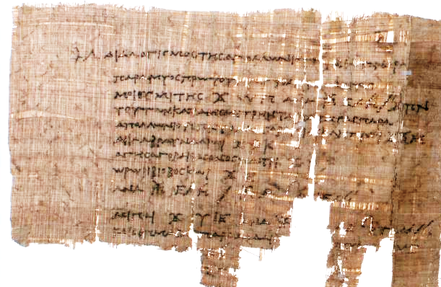
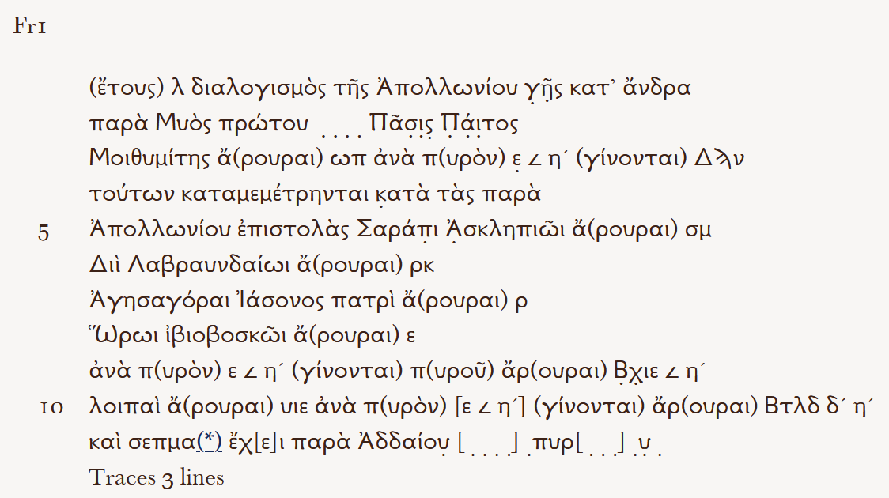
Anno (?) 30. Rendiconto della terra di Apollonio, persona per persona, da parte di Mys il primo …
Pasis figlio di Pais, di Moithymis, 880 arure a 5 ½ 1/8 artabe di grano per arura, in totale 4950 artabe.
Di queste sono state assegnate, secondo le lettere ricevute da Apollonio, 240 arure a Serapide Asclepio…
Conto con la donazione di Apollonio a Serapide e Asclepio in Menfi (P.Mich. I 31, 256/5 a.C.)

